Slide 1



Look
book
A toi de jouer !
# Elégance
Mettre en mode « PRESENTATION »

Slide 2
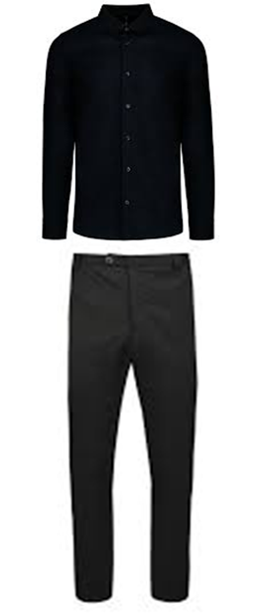
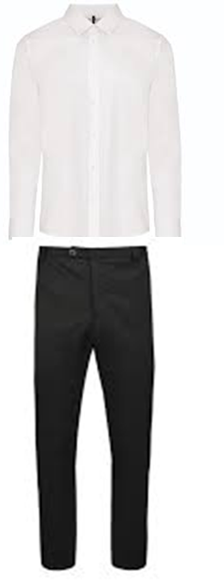
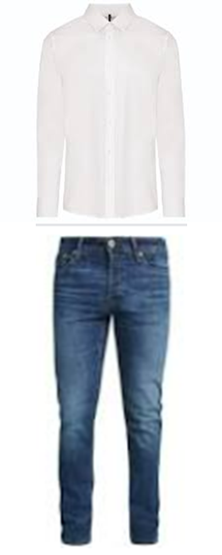
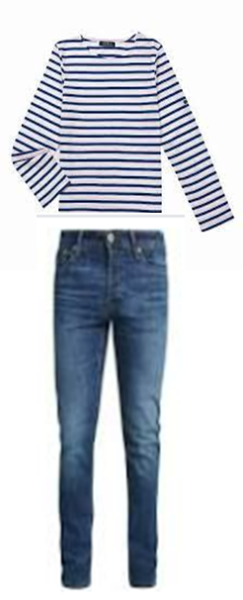


Choisis ton look….
Total look noir
Black & White
Le chic
en bleu marine
Le chic
en bordeaux
Jean & touche de couleur
Look marinière
TOUT ce que tu ne sais pas,
MAIS qui va t’arriver !...
Clique ICI
Le chic
en kaki
Le chic
en beige
Le chic
en jean & Bleu

Slide 3
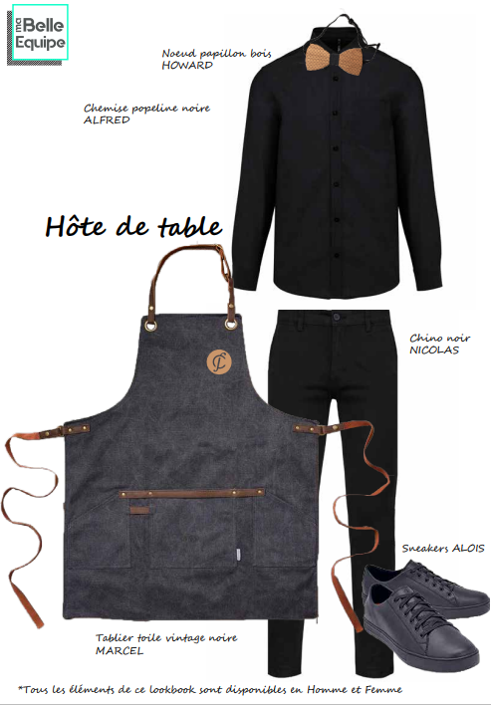
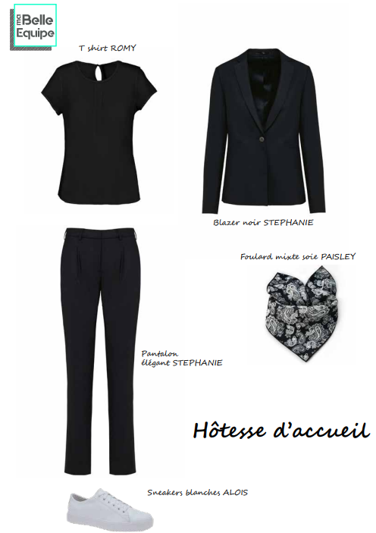
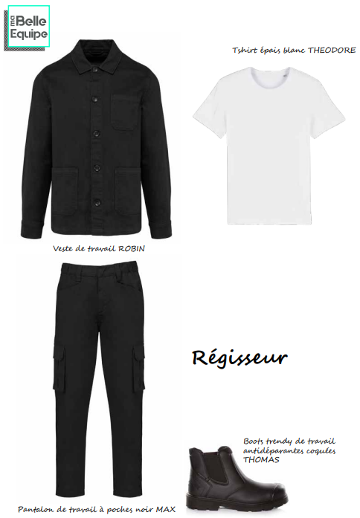
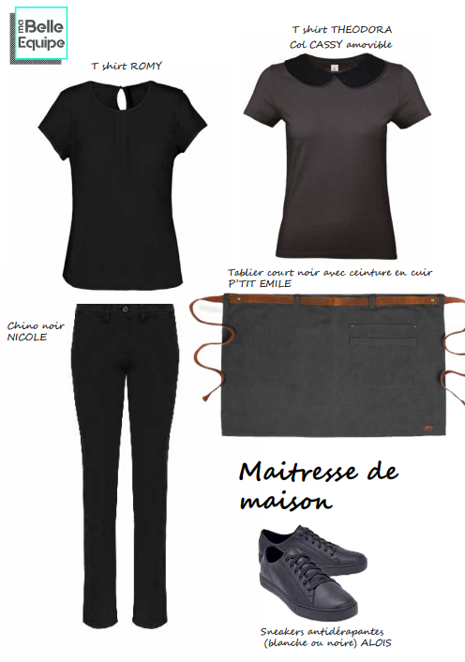
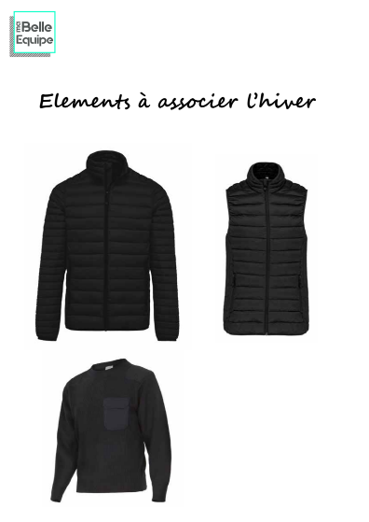
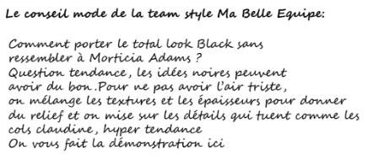
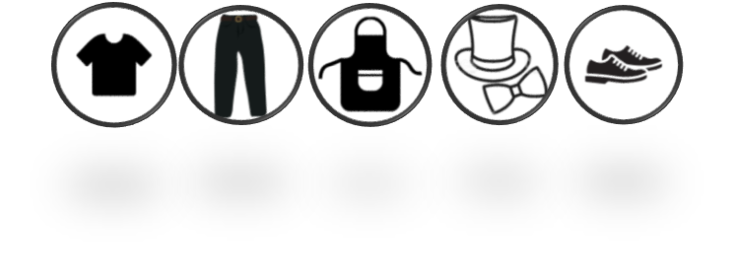
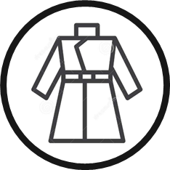
LOOK BOARD
Clique ICI
Total Look Black
Besoin d’inspiration autour de
ce look ?...
Clique ICI

Slide 4
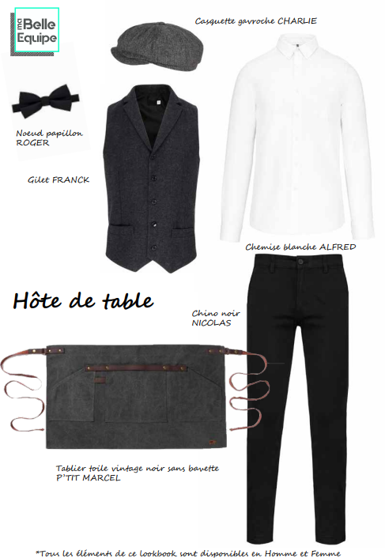
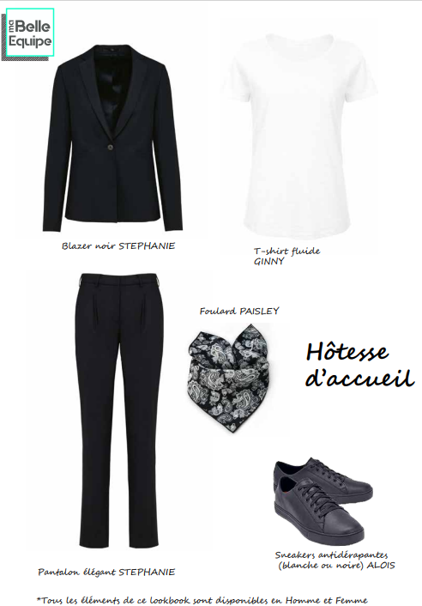
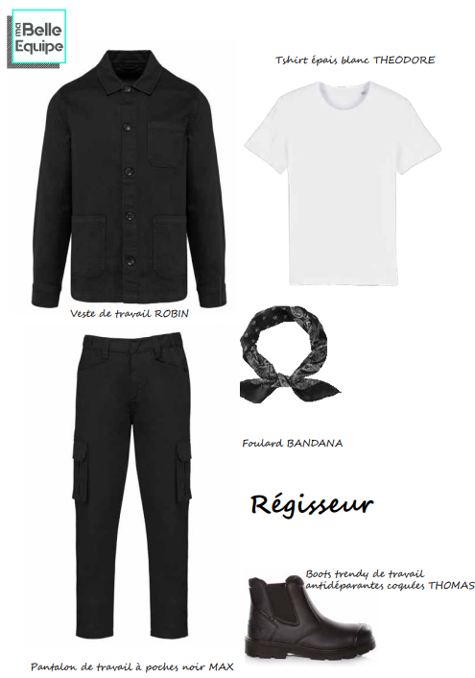
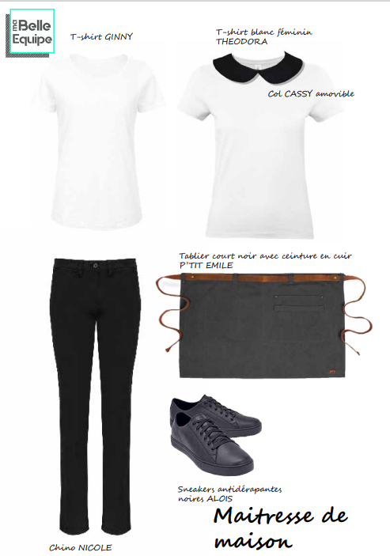
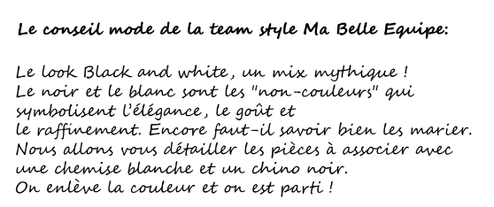
LOOK BOARD
Clique ICI
Look
Black & White
Besoin d’inspiration autour de
ce look ?...
Clique ICI
1 / 2

Slide 5
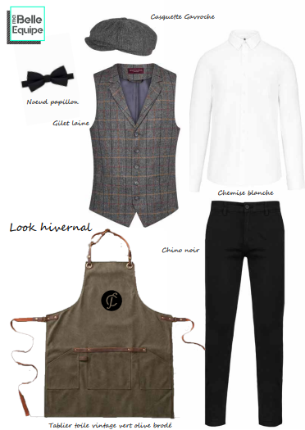
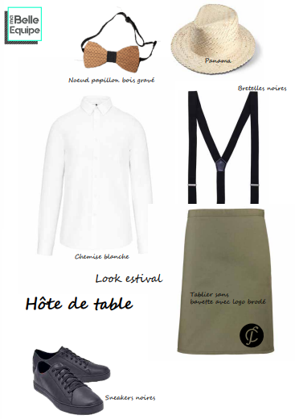
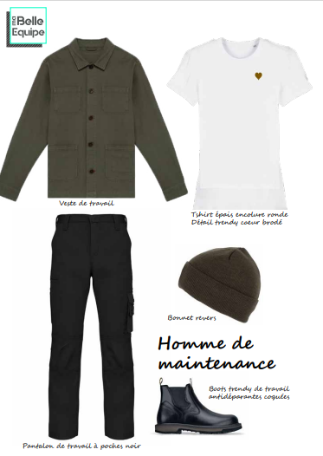
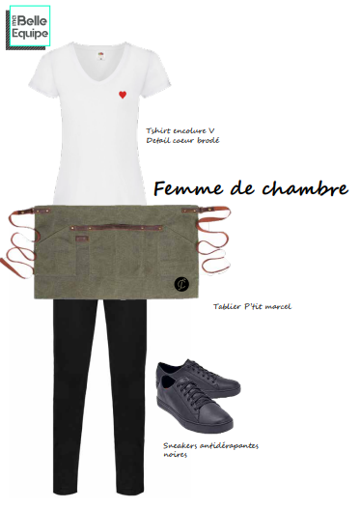
LOOK BOARD
Clique ICI
Look
Black & White
Besoin d’inspiration autour de
ce look ?...
Clique ICI
2 / 2

Slide 6
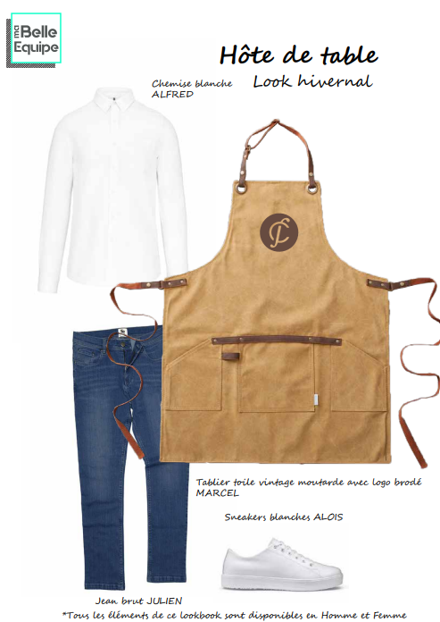
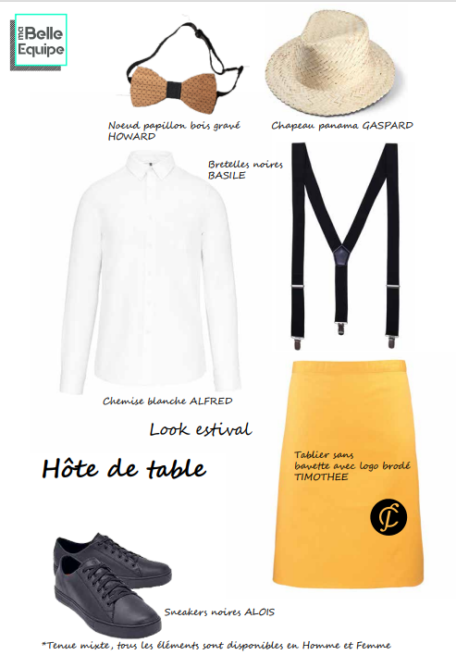
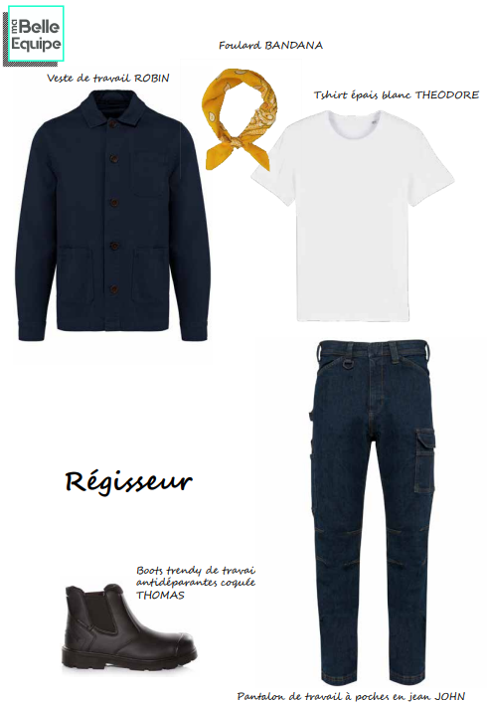
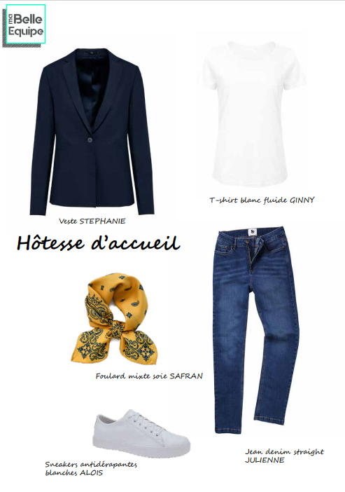
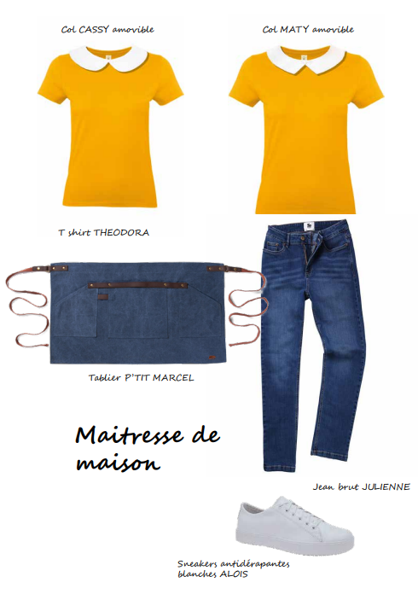
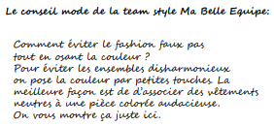
LOOK BOARD
Clique ICI
Look Jean
& Touche de couleur
Besoin d’inspiration autour de
ce look ?...
Clique ICI
Jean & touche de couleur

Slide 7
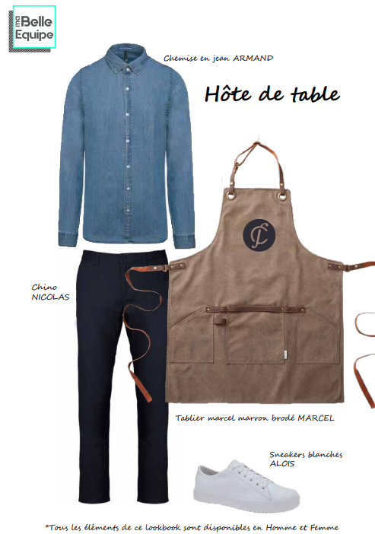
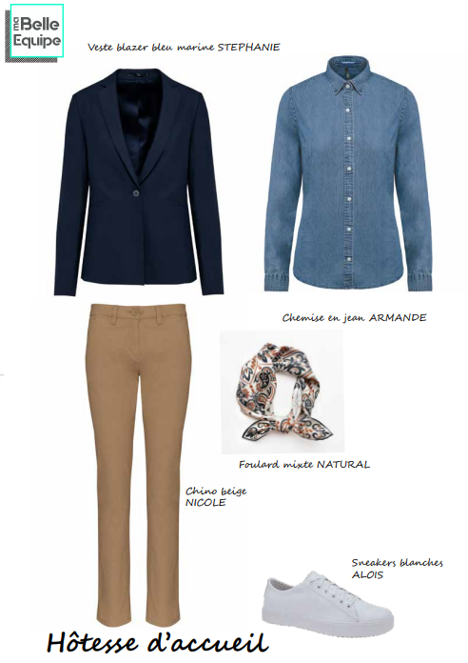
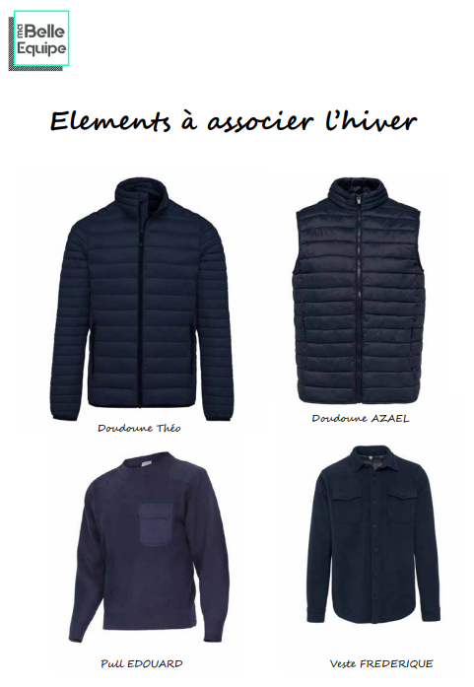
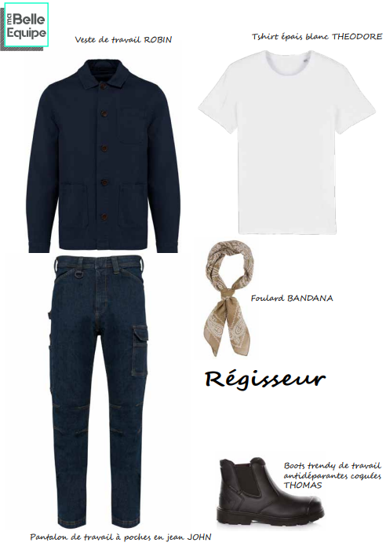
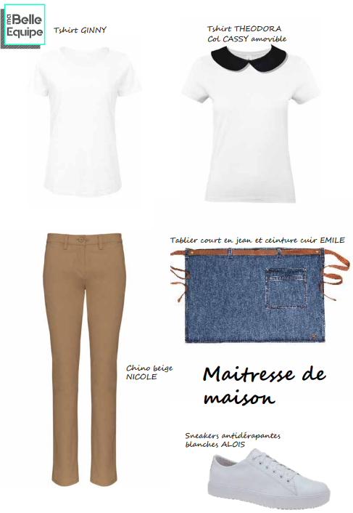
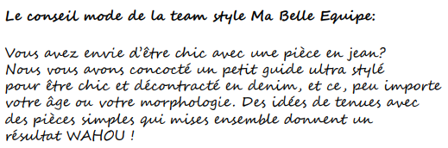
LOOK BOARD
Clique ICI
Le chic en
Jean & Bleu marine
Besoin d’inspiration autour de
ce look ?...
Clique ICI
Chic
en jean & Bleu

Slide 8
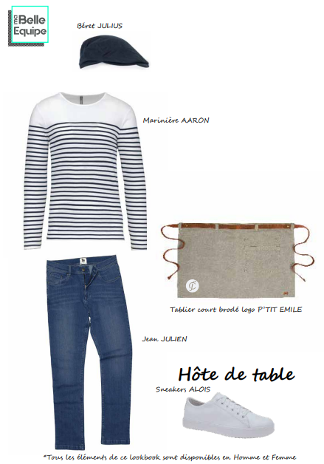
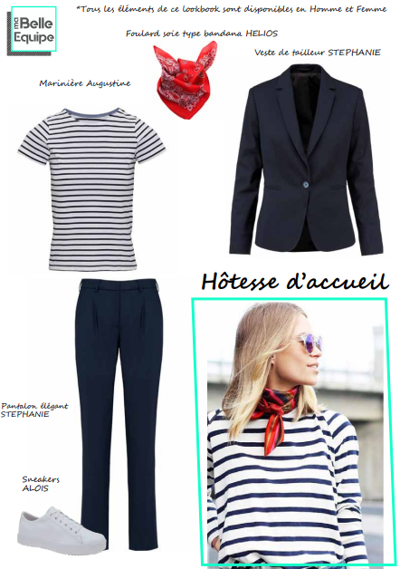
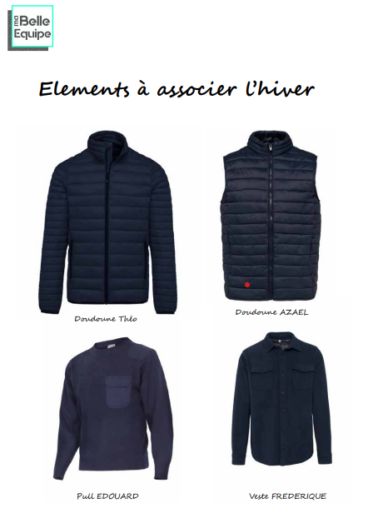
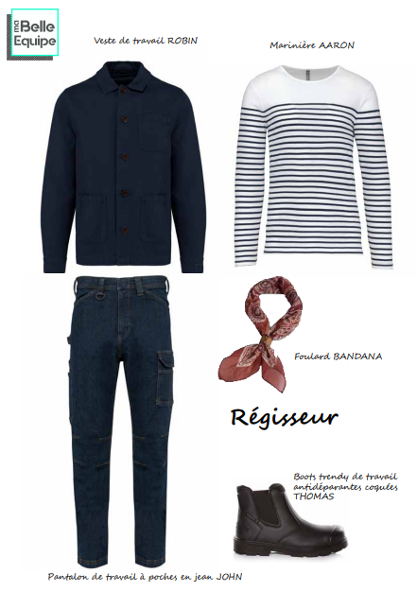
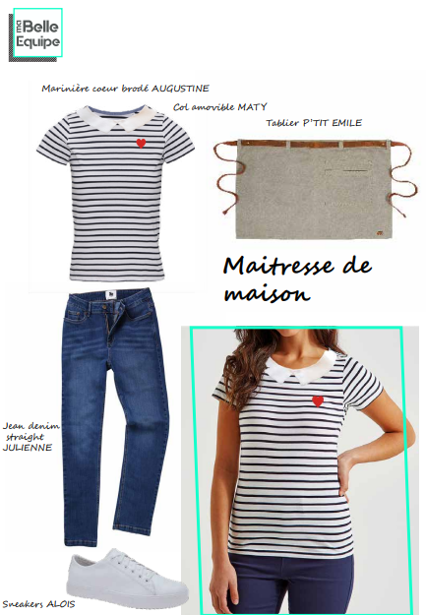
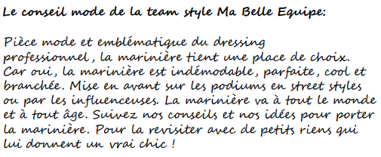
LOOK BOARD
Clique ICI
Look
marinière
Besoin d’inspiration autour de
ce look ?...
Clique ICI
Look marinière

Slide 9
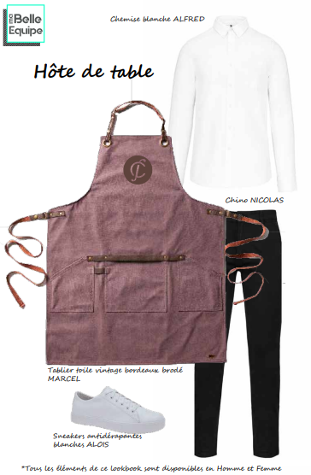
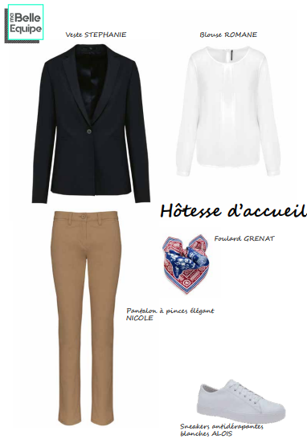
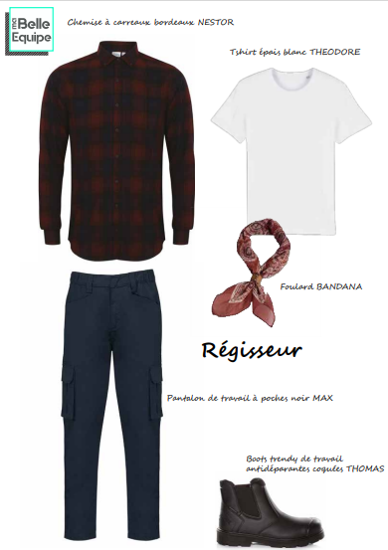
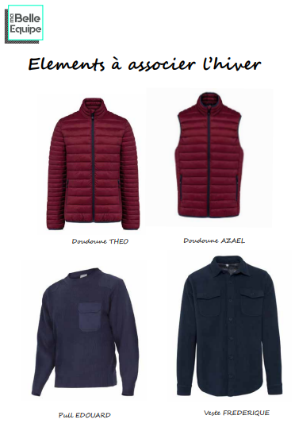
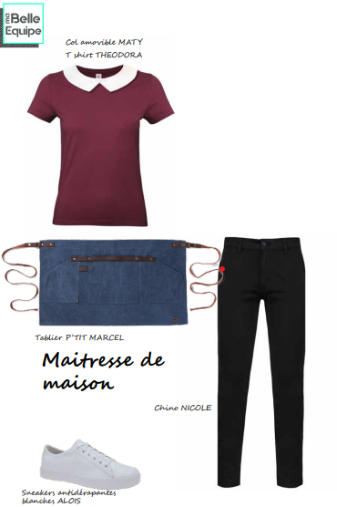
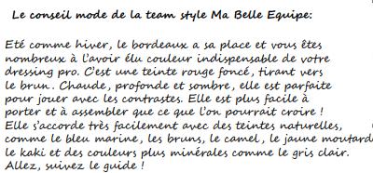
LOOK BOARD
Clique ICI
Le chic
en bordeaux
Besoin d’inspiration autour de
ce look ?...
Clique ICI
Chic
en bordeaux

Slide 10
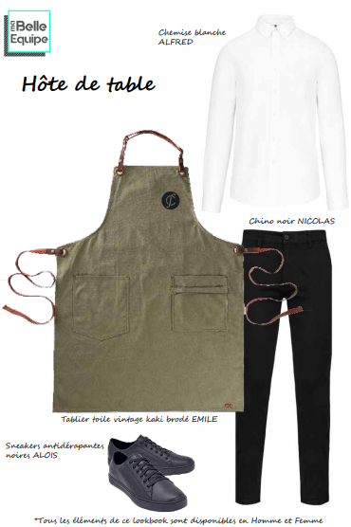
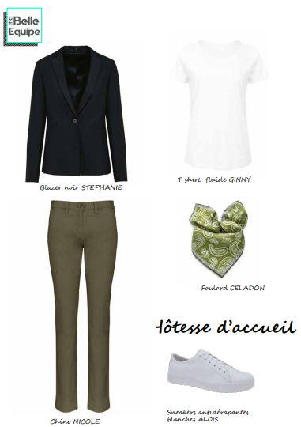

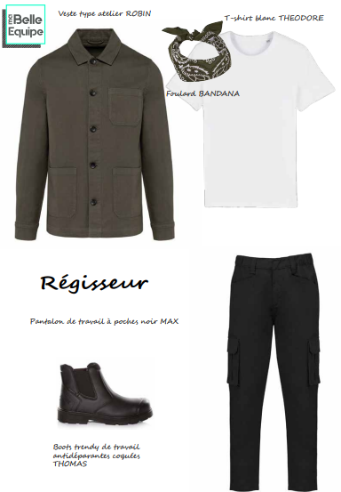
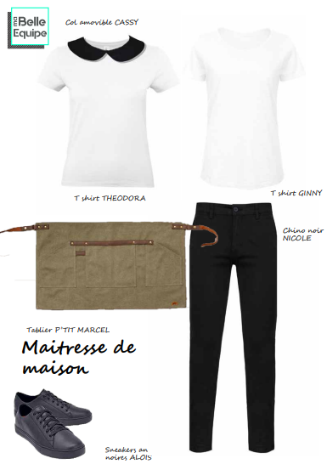
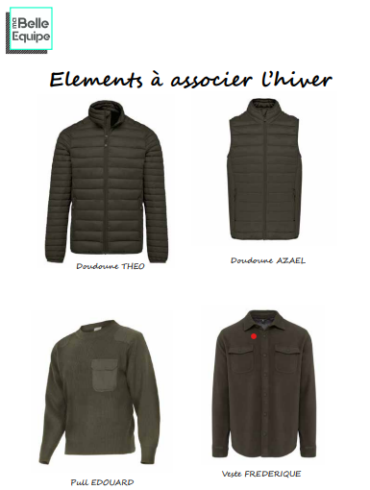

LOOK BOARD
Clique ICI
Le chic
en kaki
Besoin d’inspiration autour de
ce look ?...
Clique ICI

Slide 11







LOOK BOARD
Clique ICI
Le chic
en bleu marine
Besoin d’inspiration autour de
ce look ?...
Clique ICI

Slide 12






LOOK BOARD
Clique ICI
Le chic
en beige
Besoin d’inspiration autour de
ce look ?...
Clique ICI

Slide 13


















Hauts femme
blouses
chemise
polo
T.shirt
ROMANE
Chemise
AUDREY
EDMONDE
cintré 100% coton
Col V
ALBERTE
13 coloris
Les hauts
DENISE
cintré polycoton
ROMY
Chemise
Lin-Coton AXELLE
Col rond
THEODORA
40 coloris
EDMOND
Coupe droite
100% coton
ROXANE
Chemise
ARMANDE
Fluide
GINNY
Hauts homme
gilet
chemise
polo
T.shirt
Chemise
ALFRED
Gilet
FRANCK
DENIS
Coupe droite
polycoton
Col V
ALBERT
13 coloris
Chemise
Lin-Coton AXEL
Col rond
THEODORE
40 coloris
EDMOND
Coupe droite
100% coton
Chemise
ARMAND

Slide 14









Pantalon femme
Les pantalons
Chino NICOLE
12 coloris
pantalon
STEPHANIE
de tailleur
Jean JULIENNE
pantalon homme
Chino NICOL
12 coloris
pantalon
STEPHANE
de costume
pantalon
cargo
PETER
pantalon
travail
JOHN (épais)
Jean JULIEN
6 coloris

Slide 15















Tabliers émile
Tabliers félix
Tabliers marcel
(épais)
Les tabliers
petit émile
petit marcel
Tabliers marius
(lin)
Tabliers
P’tit timothée
L’accessoire du
petit émile
2 attaches possible :
il s'accroche à la ceinture pour mettre tous les indispensables sans déformer les poches !!!!!
13 coloris

Slide 16



















Ceintures & bretelles
Nœuds Pap
Chapeaux
Ceinture tressée élastiquée BOSTON
Beret JULIUS
Les accessoires
Noeud pap en bois
HOWARD
Gavroche
CHARLIE
Bretelles à pinces
BASILE
Panama
GASPARD
Noeud pap ROGER
Foulards (soie)
Cols amovibles
S'adapte sur haut à cols rond (Marinière / T-shirt / sweat)
HELIOS
GRENAT
PAISLEY
CELADON
IVORY
SAFRAN
Col Claudine
Pointue MATY
Col Claudine
Rond CASSY
MINUIT
BANDANA
NATURAL

Slide 17






Sneakers antidérapantes (non coquées)
EPI
Les chaussures
ALOIS noires
ALOIS blanches
Chaussures de sécurité coquées
EPI
Bottes coquées THOMAS
coquées FERGUS

Slide 18












Doudoune femme
Manteau & veste
femme
Pull femme
Hivers
Azaelle
Théa
Bénédicte
Veste Stéphanie
Jade
12 coloris
Doudoune homme
Manteau & veste
homme
Pull homme
Azael
Théo
Benoit
Veste Stéphane
Edouard
Surchemise Frédérique
12 coloris

Slide 19






Total Look Black
Equipe OSS

Slide 20








Look
Black & White

Slide 21





Look Jean
& Touche de couleur
Jean & touche de couleur

Slide 22







Le chic en
Jean & Bleu marine
Chic
en jean & Bleu
Equipe de Velen
Equipe de La Ramée

Slide 23





Look
marinière
Look marinière

Slide 24





Le chic
en bordeaux
Chic
en bordeaux

Slide 25








Le chic
en kaki
Equipe OSS

Slide 26









Le chic
en bleu marine

Slide 27







Le chic
en beige

Slide 28



Slide 29



Slide 30


Retour aux Looks

Slide 31


Slide 32


Slide 33

Retour aux Looks

Slide 34



Slide 35



Slide 36

# so chic !...
Retour aux Looks

Slide 37



Slide 38



Slide 39



Slide 40

Retour aux Looks

Slide 41


Slide 42


Slide 43


Slide 44
à toi de jouer !...
Retour aux Looks

Slide 45


Slide 46


Slide 47

Retour aux Looks

Slide 48


Slide 49


Slide 50


Slide 51

Chic en bordeaux !...
Retour aux Looks

Slide 52



Slide 53



Slide 54



Slide 55

# Elégant en kaki !
Retour aux Looks

Slide 56


Slide 57


Slide 58


Slide 59

# so chic !...
Retour aux Looks

Slide 60



Slide 61



Slide 62



Slide 63
Et c’est parti !...
Retour aux Looks

Slide 64


Tu souhaite que ton équipe soit en Jean ?...
Pense bien à donner LE CADRE : couleur du jean (brut / clair), pas de trou, pas de taille trop basse etc…
Tu as beaucoup de talents d’un jour ?...
IL faut que tu sois STATEGIQUE dans le choix de l’ identité vestimentaire de ton équipe. Nous te conseillons de choisir un dressing code simple (que tous tes extras auront dans leur garde robe) et d’agrémenter d’accessoires (tabliers, bretelles, nœud pap etc…). Cela te permettra d’avoir une équipe harmonieuse face aux participants sans faire de différence entre tes talents et tes talents d’un jour.
Tu mises sur un tablier pour toute ton équipe ?....
TOP ! En revanche, attention de bien communiquer un dressing code SOUS le tablier auquel cas tes tenues manqueront d’harmonie et de cohérence.
Tu te lance sur le look « total look noir » ?...
Reste vigilant sur la bonne tenue de la couleur dans le temps. Ne baisse pas la garde sur le « black » pour éviter que ton équipe finisse habillée en « grisâtre ».
TOUT ce que tu ne sais pas,
MAIS qui va t’arriver !...
# Elégance
Retour aux Looks

Slide 65


Ton contact : Baptiste Vandenberghe (fondateur)
baptiste@ma-belle-equipe.fr
06.59.82.39.73
03.20.25.94.87
Site internet : https://www.ma-belle-equipe.fr/fr/
Bon de commande à envoyer à :
order@ma-belle-equipe.fr
Retour

Slide 66

Hôte de table
Hôte & Hôtesse
Le tablier est un incontournable du « look City ». Court ou long, à toi de choisir !
Pensez à donner un dress code commun sous le tablier pour encore plus d’élégance.
Le nœud pap ou autres accessoires (type chapeau, bretelles) est tout à fait possible pour un look avec encore plus de personnalité.
Une hôtesse City est l’image même de la maison :
Elle doit avoir une tenue définie (fournie ou non par la maison).
Privilégiez les chemisiers et blazers.
En hiver, lors des accueils extérieur, un manteau ou une cape doivent être fournis par la maison pour conserver un look chic.
A éviter : les cols roulés / les habits oversizes / les jupes trop courtes / les pantalons troués / les crop top …
Voici les bases pour un look chic et élégant en ville.
Chaque talent doit être identifiable et refléter la personnalité de la maison.
Chaque métier doit être en harmonie (en terme de style, de couleur) avec le reste de l’équipe.
Régisseur &
Homme d’entretien
Maitresse de maison
Au même titre que le reste de l’équipe, il doit être en harmonie de couleur avec les tenues des autres talents, tout en respectant ses contraintes métiers.
Au même titre que le reste de l’équipe, il doit être en harmonie de couleur avec les tenues des autres talents, tout en respectant ses contraintes métiers.
Proscrire les chasubles. Privilégier plutôt le même tablier que les HdT, mais en version courte.

